Slide 1
CFFE E-learning Bienvenue
www.cffe.cep.swiss

Slide 2
Objectifs de la formation CFFE e-learning
Acquérir de nouvelles connaissances (à l’aide du e-learning) en lien avec le rôle de formateur ou formatrice
Développer de nouvelles compétences pour former des apprenti-e-s (à l’aide de documents réflexifs) et de mises en pratiques sur le terrain

Slide 3
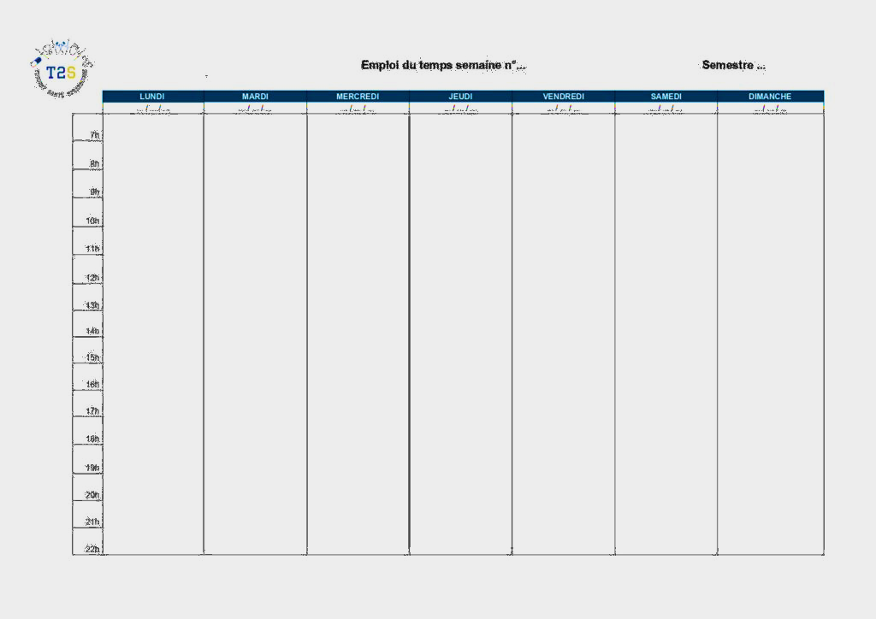
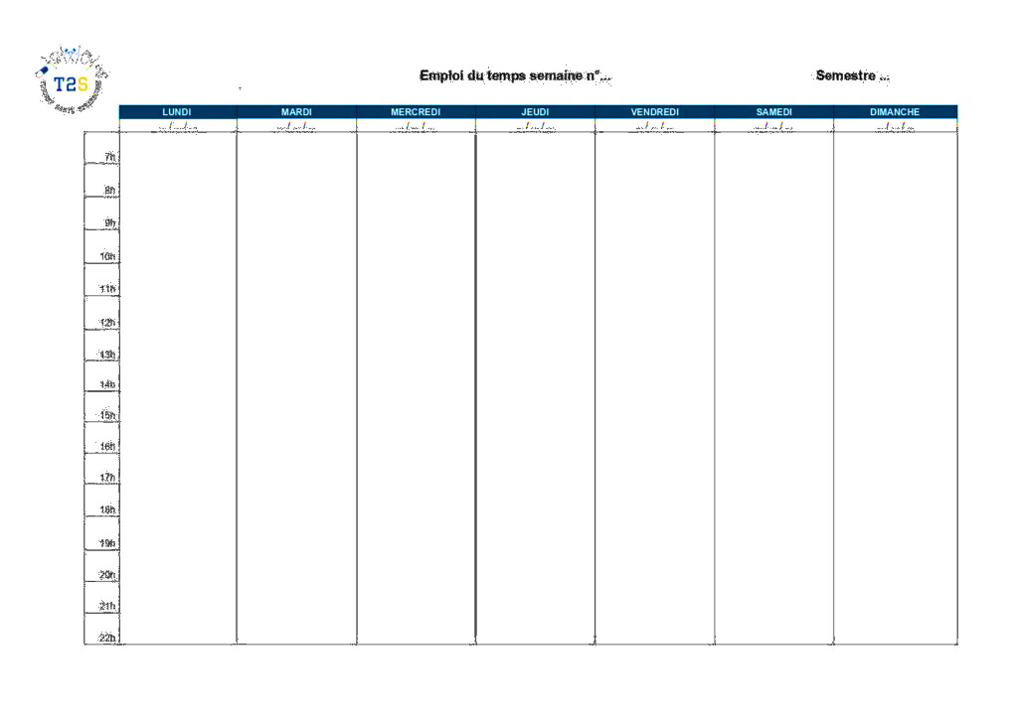
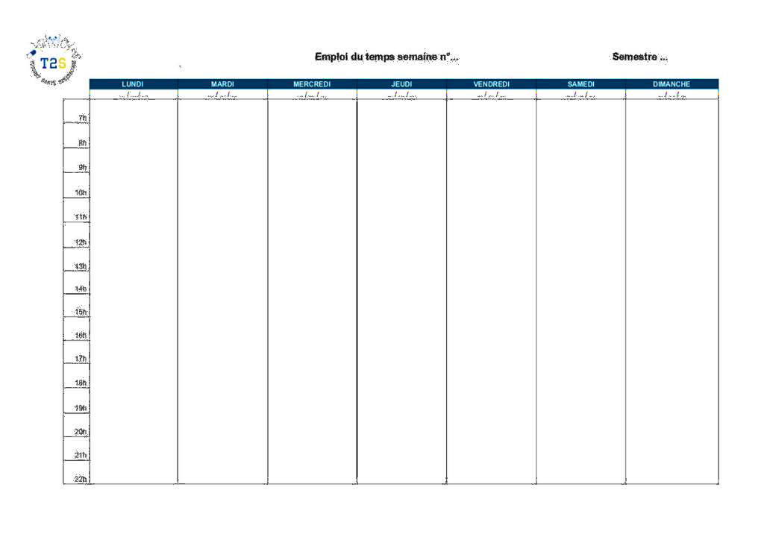
Cursus CFFE e-learning
En BLEU = Ensemble
EN VERT = Individuel
Coaching 1 : 4h
«Point de situation»
Coaching 2 : 4h
«Point final»
Bienvenue : 1h
Zoom
E-Learning (Modules 1 à 3) $∼$ 15h
Zoom
E-Learning (Modules 4 à 7) $∼$ 14h
Zoom
Livrables: Fiches 1 à 7
Livrables: Fiches 8 à 13
Mise en pratique progressive
SUCCES

Slide 4
Programme CFFE e-learning
Thème | Livrables | Durée approximative | Ensemble ou à son rythme
Zoom de bienvenue |  | 1 heure | Ensemble
E-learning + travail intermédiaire | E-learning Module 1.0 « Sa présentation individuelle » Module 2.1 « Moi en tant que For » Module 2.3 « Communiquer avec le réseau » Module 2.3 : « Rôles et responsabilités » Module 3.2 : « Le profil d'exigences » Module 3 : « Recrutement » Module 3.3 : « Le récit d'une situation d'accueil » | E-learning 1 à 3 : 5 heures 1 : 15 minutes 2 : 2 heures 3 : 1 heure 4 : 2 heures 30 5 : 2 heures 6 : 2 heures 7 : 15 minutes Total : environ 15 heures | A son rythme
1er coaching par zoom | Tous les livrables ci-dessus, sauf la présentation individuelle seront repris et travaillés durant le coaching. | 4 heures | Ensemble
Mise en pratique sur le terrain | La mise en pratique sur le terrain est basée sur les 1ers éléments ci-dessus. Testez, essayez, analysez et améliorez votre système. |  | A son rythme

Slide 5
Programme CFFE e-learning
Thème | Livrables | Durée approximative | Ensemble ou à son rythme de manière individuelle
E-learning + travail intermédiaire | E-learning Module 6.1 : « La formulation d'objectifs » Module 6.2 : « Contrat pédagogique » Module 6.3 : « La qualicarte » Module 6.3 : Evaluation des conditions d’apprentissage au sein de mon entreprise à partir de la qualicarte Module 7.1 : « La planification » : 12a) « Canevas de réflexion pour la planification de l’apprentissage » 12b) « Plan de formation » en format Excel 12c) « Plan de formation » en format Powerpoint 13) Module 7.2 : « L’autoévaluation des compétences » | E-learning 4 à 7 : 6 heures 8 : 1 heure 9 : 2 heures 10 et 11 : 3 heures 12 : 3 heures 13 : 1 heure Total : environ 16 heures | A son rythme
2ème coaching par zoom | Tous les livrables ci-dessus seront repris et travaillés durant le coaching. | 4 heures | Ensemble
Mise en pratique sur le terrain | La mise en pratique sur le terrain est basée sur les éléments ci-dessus. Testez, essayez, analysez et améliorez votre système. |  | A son rythme

Slide 6
A vous de jouer
Notez ces éléments dans votre agenda.
La formation e-learning fonctionne seulement si des plages sont prévues.
Seules les personnes ayant réalisé l’entier du cursus bénéficieront de l’attestation.
Par «cursus», il est entendu :
le zoom de bienvenue;
le e-learning complet;
les documents réflexifs complétés et pouvant être utilisés sur le terrain;
le suivi des coachings 1 et 2.

Slide 7
Les livrables
Certains livrables seront à insérer sur le e-learning. D’autres vous serviront en direct lors des séances de coaching.
Vous les retrouvez tous en cliquant sur le lien suivant : Documents CFFE
Il est très important de réaliser les livrables car les coachings seront basés uniquement sur ces documents.
BONNE FORMATION !

